Slide 1
СОЕУ*Јане Сандански* Битола
Деловно работење
II година
Водење на деловни преговори
Предметен проф.Петровска Анета

Slide 2
Водење на деловни преговори
Преговарањето е аспект од кој зависи успехот на целиот бизнис!
Успехот во деловниот живот зависи од умешноста правилно да се преговара!

Slide 3
Преговарачки процес
Подготовка за преговарање
Истражување на предметот за преговарање
Истражување за самите себе
Истражување за другата страна
Одредување на алтернативи на преговарачкиот договор
Одредување на целите во преговарањето

Slide 4
Започнување на преговорите
Закажување на преговорите
Почеток на преговорите

Slide 5
Договор во процесот на преговарање
Одредување на :
место на преговарање
време на одвивање на преговарање Учесници (тим) за преговарање
дневен ред
Управување со преговарачкиот процес

Slide 6
Услови за преговарање
Просторијата да е соодветно уредена,климатизирана , осветлена, техничка подршка
Пријатна атмосфера
Почитување на кодекс на облекување

Slide 7
Водење на преговорите
Поставување на иницијална понуда Правење на отстапки
Изнесување на понуди во пакет
Поставување на прашања Преговарањето како вештина на менаџерот за успешно работење
Активно слушање

Slide 8
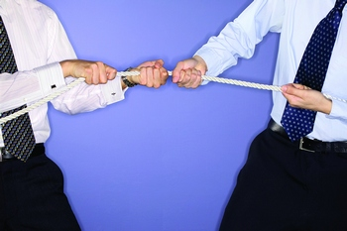
Преговарачки субпроцеси
Перцепција
Комуникација
Преговарачка моќ
Преговарачко влијание
Етика во преговарањето
Емоции во процесот на преговарање

Slide 9
Фактори кои влијаат на преговарањето
Личноста на преговарачот--интелегенција
преговарачки вештини
Културни вредности и национална култура
Преговарачки стил
стил
личност
култура

Slide 10
Завршување на преговорите
Успешно преговарање и завршување на преговорите со склучување на договор
Следење и извршување на договореното

Slide 11
Дискусија
Благодарам на вниманието

